Slide 1
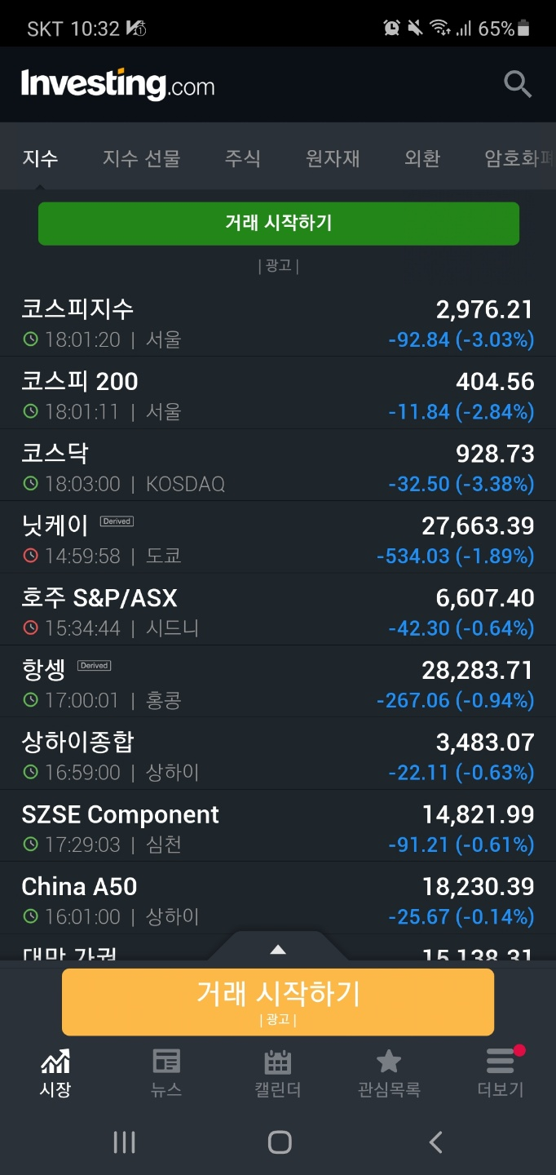
T-Bone
Stock

Slide 2
헤더 – [상표]프로젝트 명
1
2
종목 검색창
3
업종펼치기
업종 버튼 리스트
탭 기능
4
종목
업종
Table
그 날의 힙한 종목
(상한가, 하한가, 급등, 급락)
그날의 힙한 업종
(업종별 시세)
5
Footer 우리 정보(이메일, 연락처)

Slide 3
T-Bone
종목을 검색하세요.
검색
Stock
종목
업종
상한가 하한가 급등 급락
KOSPI
KOSDAQ
맥쿼리인프라
088980
10,750
▼100
-0.92%
NAVER
035420
343,000
▼12,000
-3.38%
한화솔루션
009830
49,800
▼1,700
-3.30%
두산퓨얼셀
336260
55,700
▼3,800
-6.39%
모트렉스
118990
6,950
▼530
-0.92%
KG동부제철
016380
10,600
▼450
-4.07%
라닉스
317120
13,100
▼900
-6.43%

Slide 4
업종검색
T-Bone
종목을 검색하세요.
검색
Stock
종목
업종
상한가 하한가 급등 급락
KOSPI
KOSDAQ
맥쿼리인프라
088980
10,750
▼100
-0.92%
NAVER
035420
343,000
▼12,000
-3.38%
한화솔루션
009830
49,800
▼1,700
-3.30%
두산퓨얼셀
336260
55,700
▼3,800
-6.39%
모트렉스
118990
6,950
▼530
-0.92%
KG동부제철
016380
10,600
▼450
-4.07%
라닉스
317120
13,100
▼900
-6.43%

Slide 5
T-Bone
종목을 검색하세요.
검색
Stock
상한가, 하한가, 급등, 급락
터치로 밀어서 넘기기
업종 상위, 하위
터치로 밀어서 넘기기
구분
종목명 | 등락율
이름이길면어떻게하지 | 24.5%
구분
업종명 | 등락율
이름이길면어떻게하지 | 2.5%
 | 1.2%
 | 0.7%
 | -1.5%
 | -7.9%
 | -24.6%

Slide 6
PER
PER
PER
종목명 | 순위▲ | Value | 주가 (상승률)
27글자

Slide 7
업종 클릭 시 화면
순위 | 종목명 | Value | 주가 (당일상승률) | ROE | ROA | 부채비율

Slide 8
종목 클릭 시 화면
종목명
종목번호
업종
주가 (당일 등락률)
기본 밸류 비교 화면
종가 기준 차트
간단한 기업 설명
기업 공시화면
최신 뉴스

